Slide 1
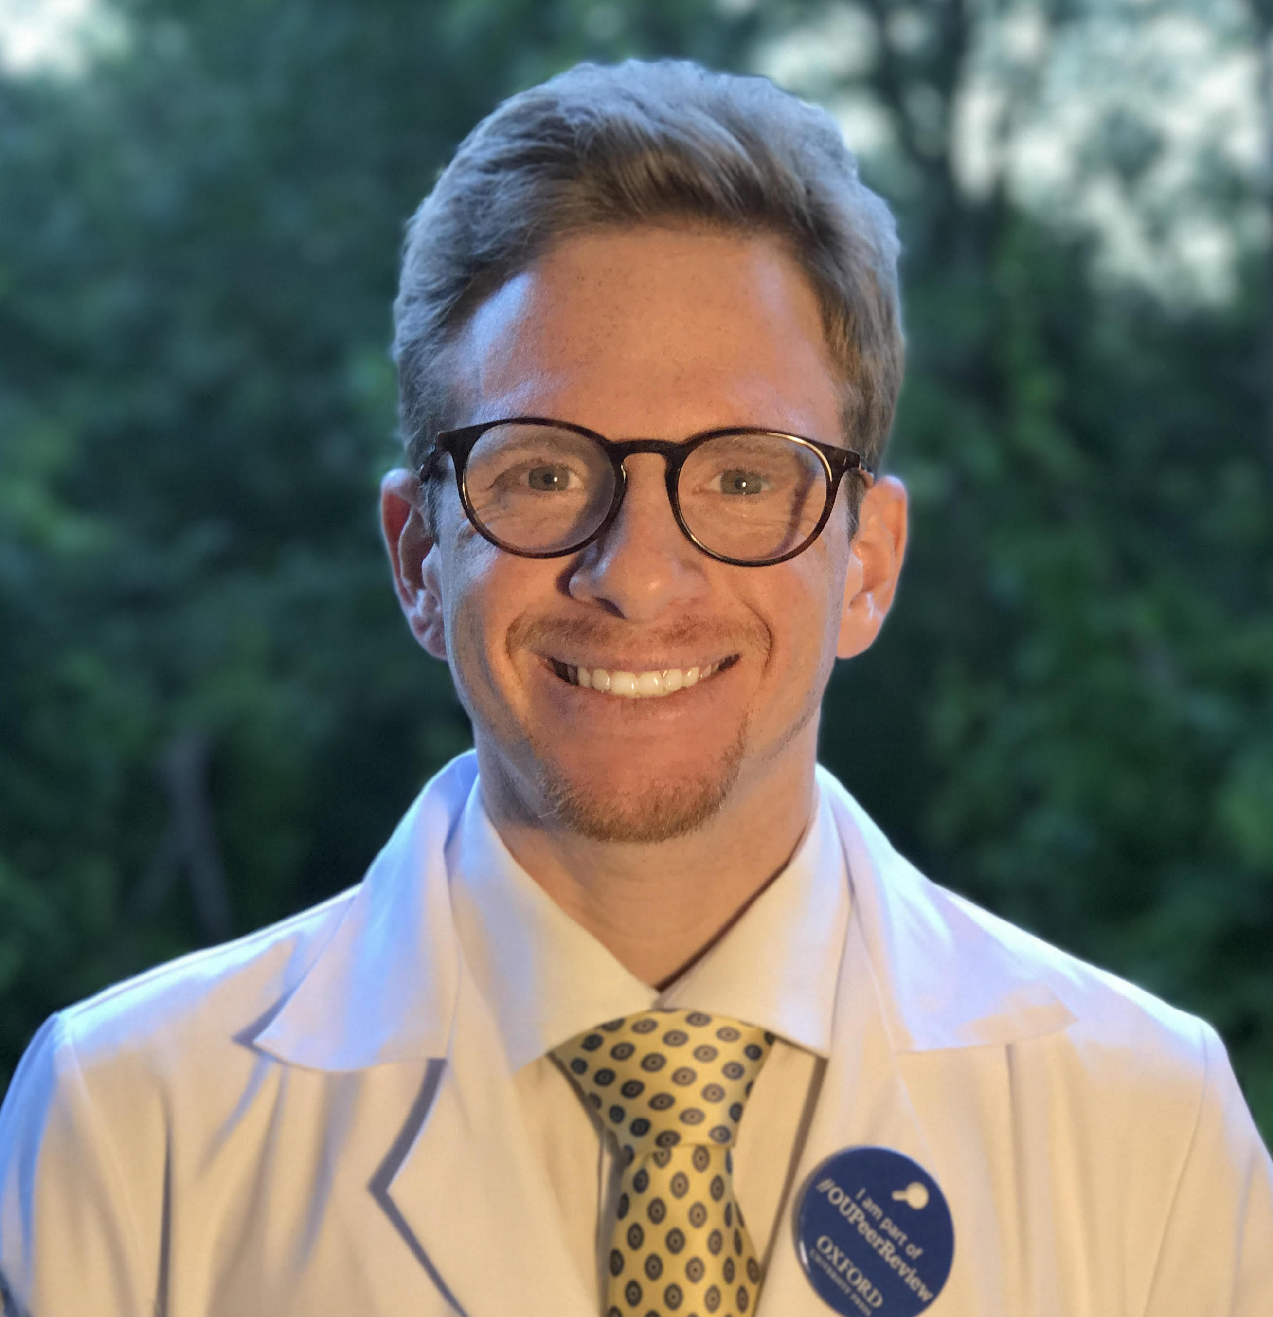
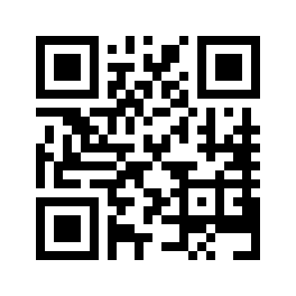


Universidade Federal do Rio Grande do Sul
Faculdade de Medicina
Programa de Pós-Graduação em Cardiologia e Ciências Cardiovasculares
Hospital de Clinicas de Porto Alegre
The Scandal of the Poor Medical Research
As percepções de um jovem pesquisador sobre a atualidade e o legado de Douglas Altman
Lucas Helal
www.github.com/lhelal
osf.io/6xzyf
lucas.helal@ufrgs.br
@lucashelal_
www.pursuingbetterscience.org

Slide 2
Disclosures
Coordenação de Aperfeiçoamento de Pessoal de Ensino Superior
(CAPES)
Evidence (JEBHC), Editor-associado (Estatística (1); RSMAs (2))
American Heart Association, Health and Impact Metrics (Dallas, USA)
Cochrane Collaboration, Risk of Bias Methods Group (Londres, UK)
PROADI-SUS, Hospital Moinhos de Vento, Porto Alegre (RS, Brasil)

Slide 3
Pauta
O Escândalo da Pesquisa Médica de Baixa Qualidade
Evidência Empírica
O Legado de Doug Altman

Slide 4
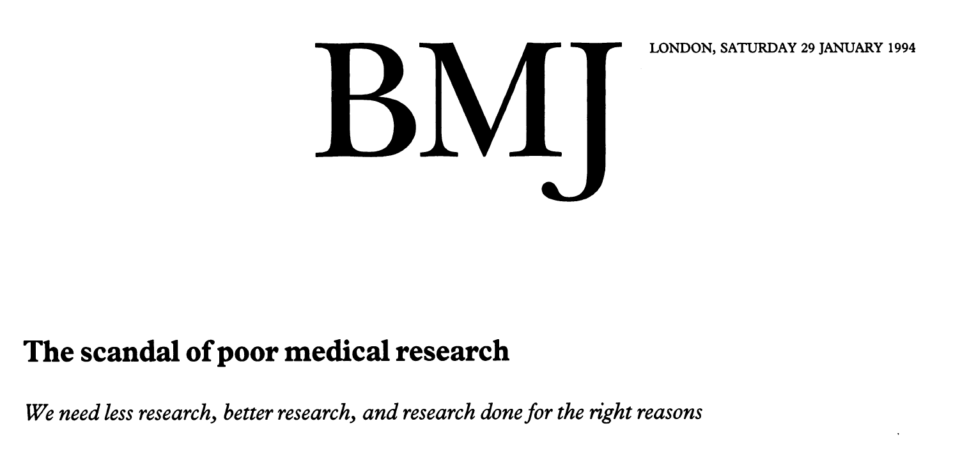
O Escândalo da Pesquisa Médica de Baixa Qualidade
We need less research, better research, and research done for the right reasons
Altman DG. BMJ. 1994;308(6924):283-284.

Slide 5
O Escândalo da Pesquisa Médica de Baixa Qualidade
We need less research, better research, and research done for the right reasons
A pesquisa médica está errada – desenhos experimentais inapropriados, amostras pequenas e não representativas, incorreta análise de dados, spin de interpretação e relato insuficiente
Ruído na literatura
Os aspectos éticos devem ir além de critérios metodológicos e riscos ao paciente
Stakeholders aceitam a pesquisa médica errada.
Altman DG. BMJ. 1994;308(6924):283-284.

Slide 6
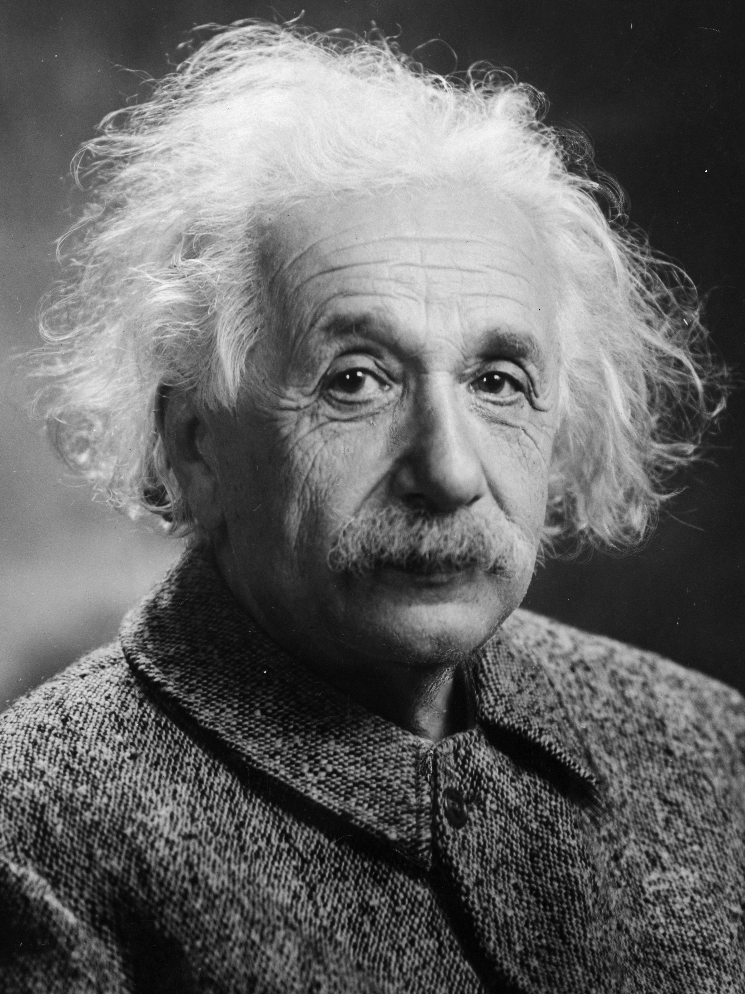
O Escândalo da Pesquisa Médica de Baixa Qualidade
O paralelo com a Teoria da Relatividade Geral e a descoberta de Ondas Gravitacionais 110 anos depois
Albert Einstein
1879 - 1955

Slide 7
A Falência da Ciência Médica – Poucos Estudos Acertam
Na era de poucas descobertas verdadeiras e muitas falsas– um problema epistemológico
John Warren
H pylori e úlcera estomacal
Barry Marshal
Luc Montaingner
HIV
Françoise Sinnousi
Notes:
Grandes descobertas do século 21 – genoma humano; conjectura de poincaré; bóson de higgs;

Slide 8
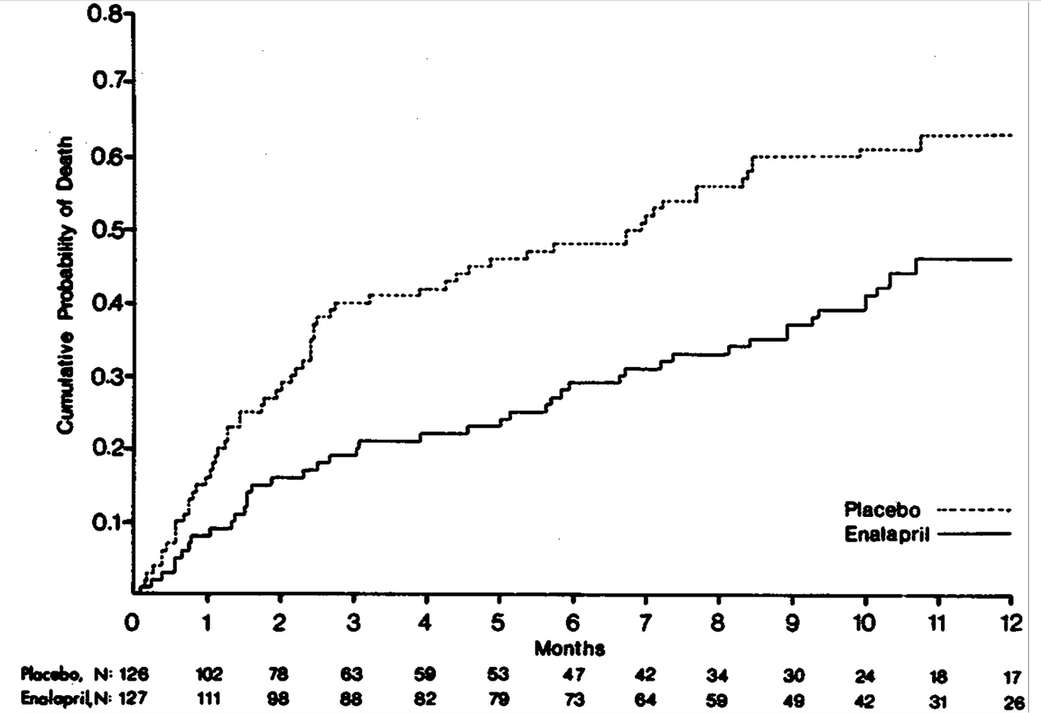
O Escândalo da Pesquisa Médica – Poucos Estudos Acertam
Na era de poucas descobertas verdadeiras e muitas falsas– um problema epistemológico
The CONSENSUS Trial Group. N Engl J Med. 1987;316:1429-1435.
Notes:
RR 0,57 Enalapril em 6 meses;
RR 0,65 Enalapril em 12 meses;

Slide 9
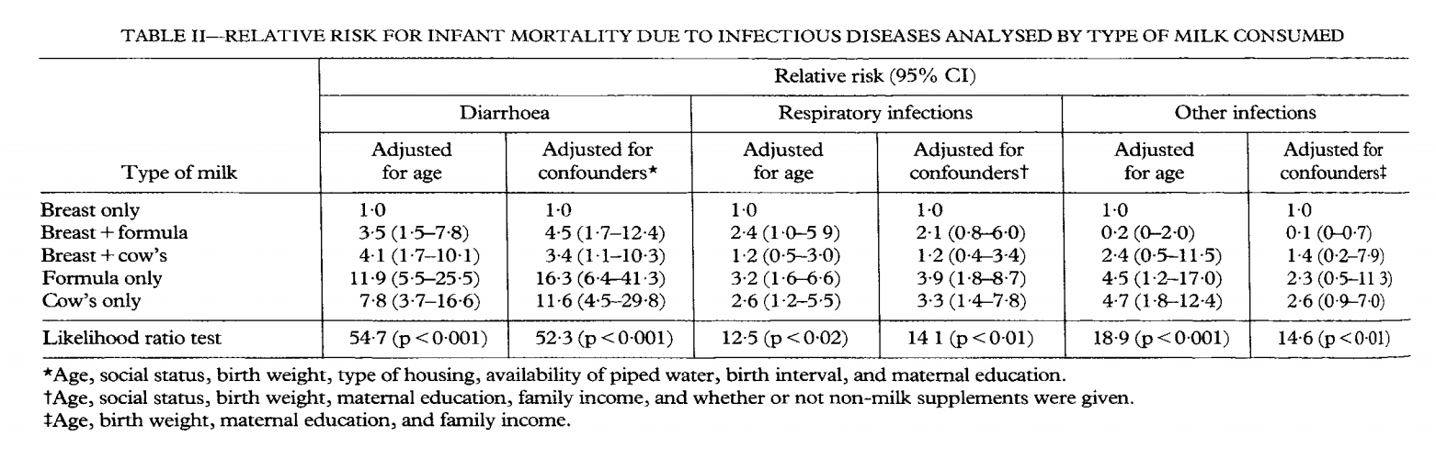
O Escândalo da Pesquisa Médica – Poucos Estudos Acertam
Na era de poucas descobertas verdadeiras e muitas falsas– um problema epistemológico
Victora CG et al. Lancet. 1987;389(10076):1283-4.
Notes:
RR 0,57 Enalapril em 6 meses;
RR 0,65 Enalapril em 12 meses;

Slide 10
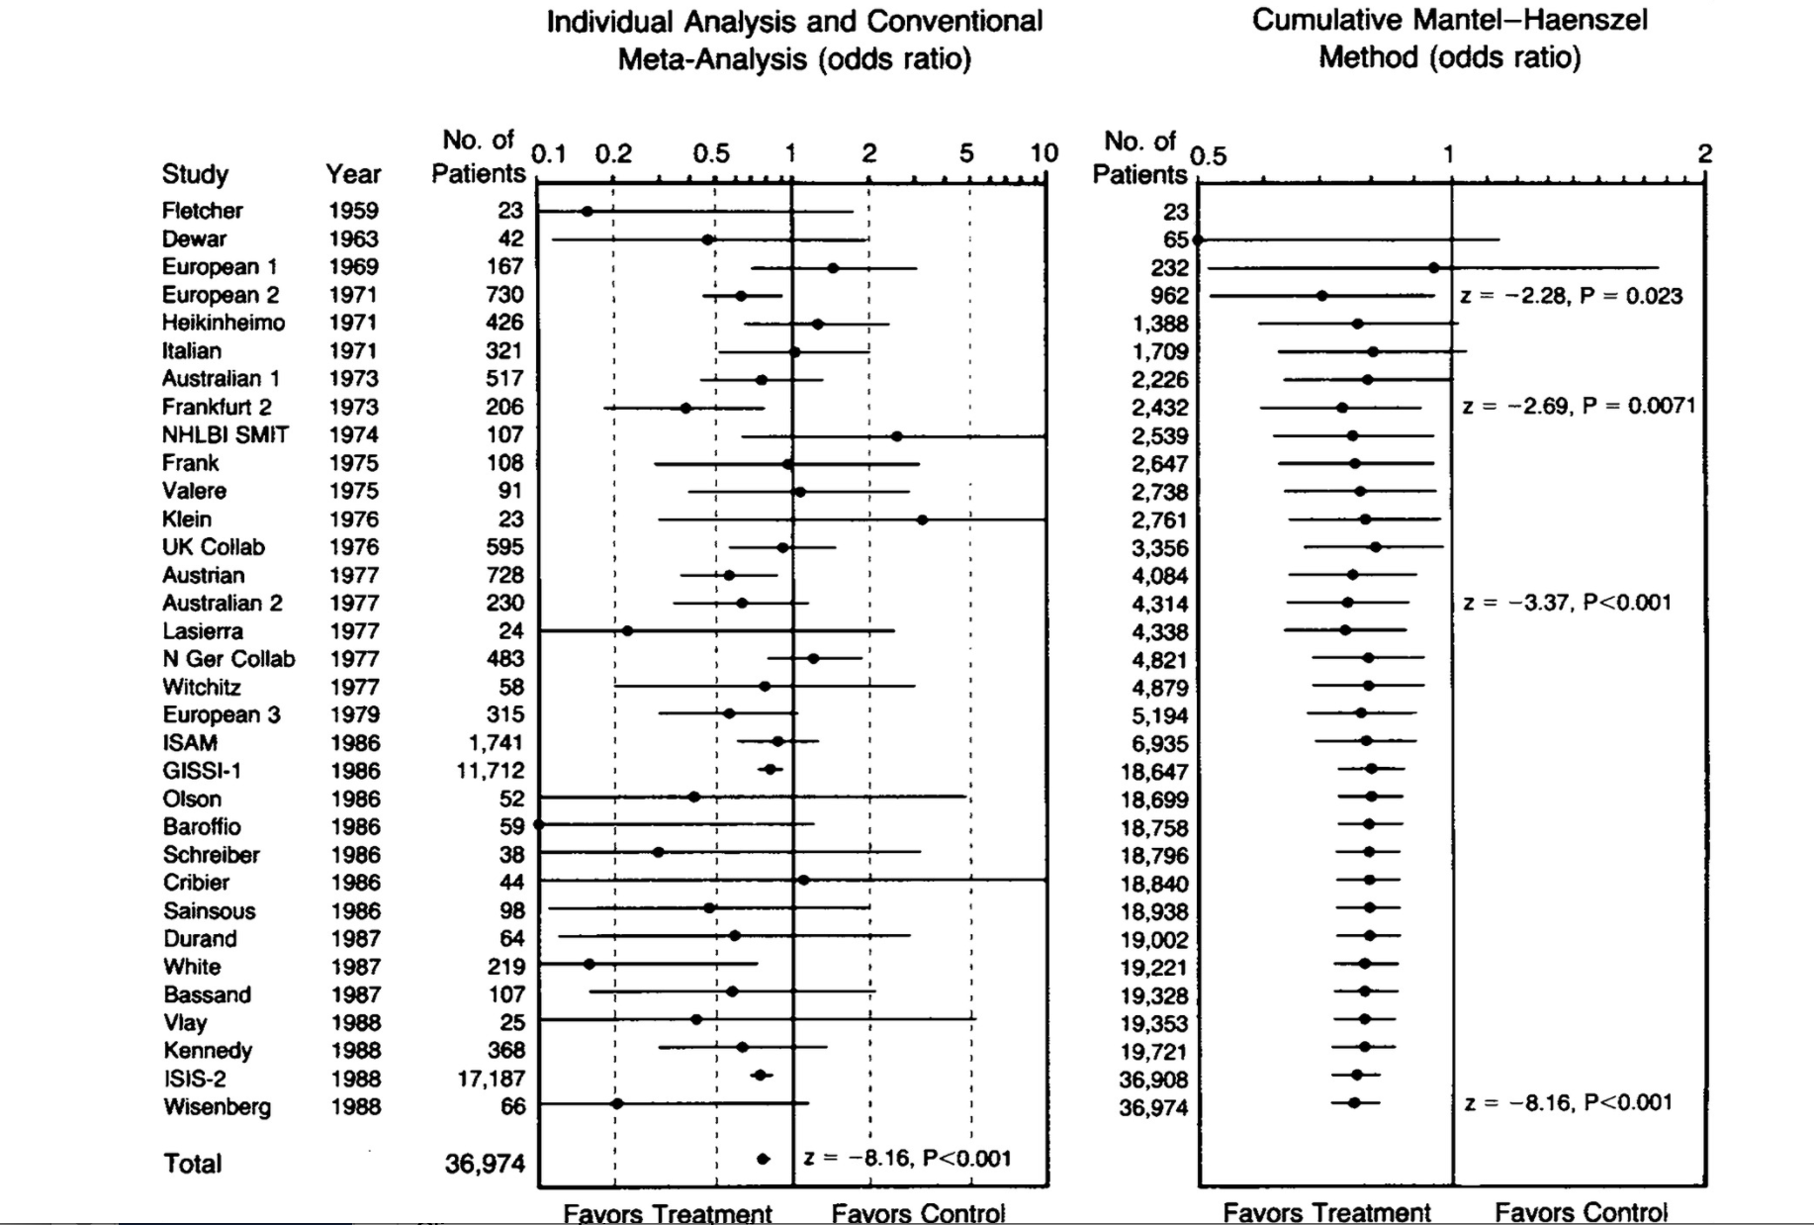
O Escândalo da Pesquisa Médica – Poucos Estudos Acertam
Na era de poucas descobertas verdadeiras e muitas falsas– um problema epistemológico
Lau J et al. N Engl J Med, 2003.
Notes:
RR 0,57 Enalapril em 6 meses;
RR 0,65 Enalapril em 12 meses;

Slide 11
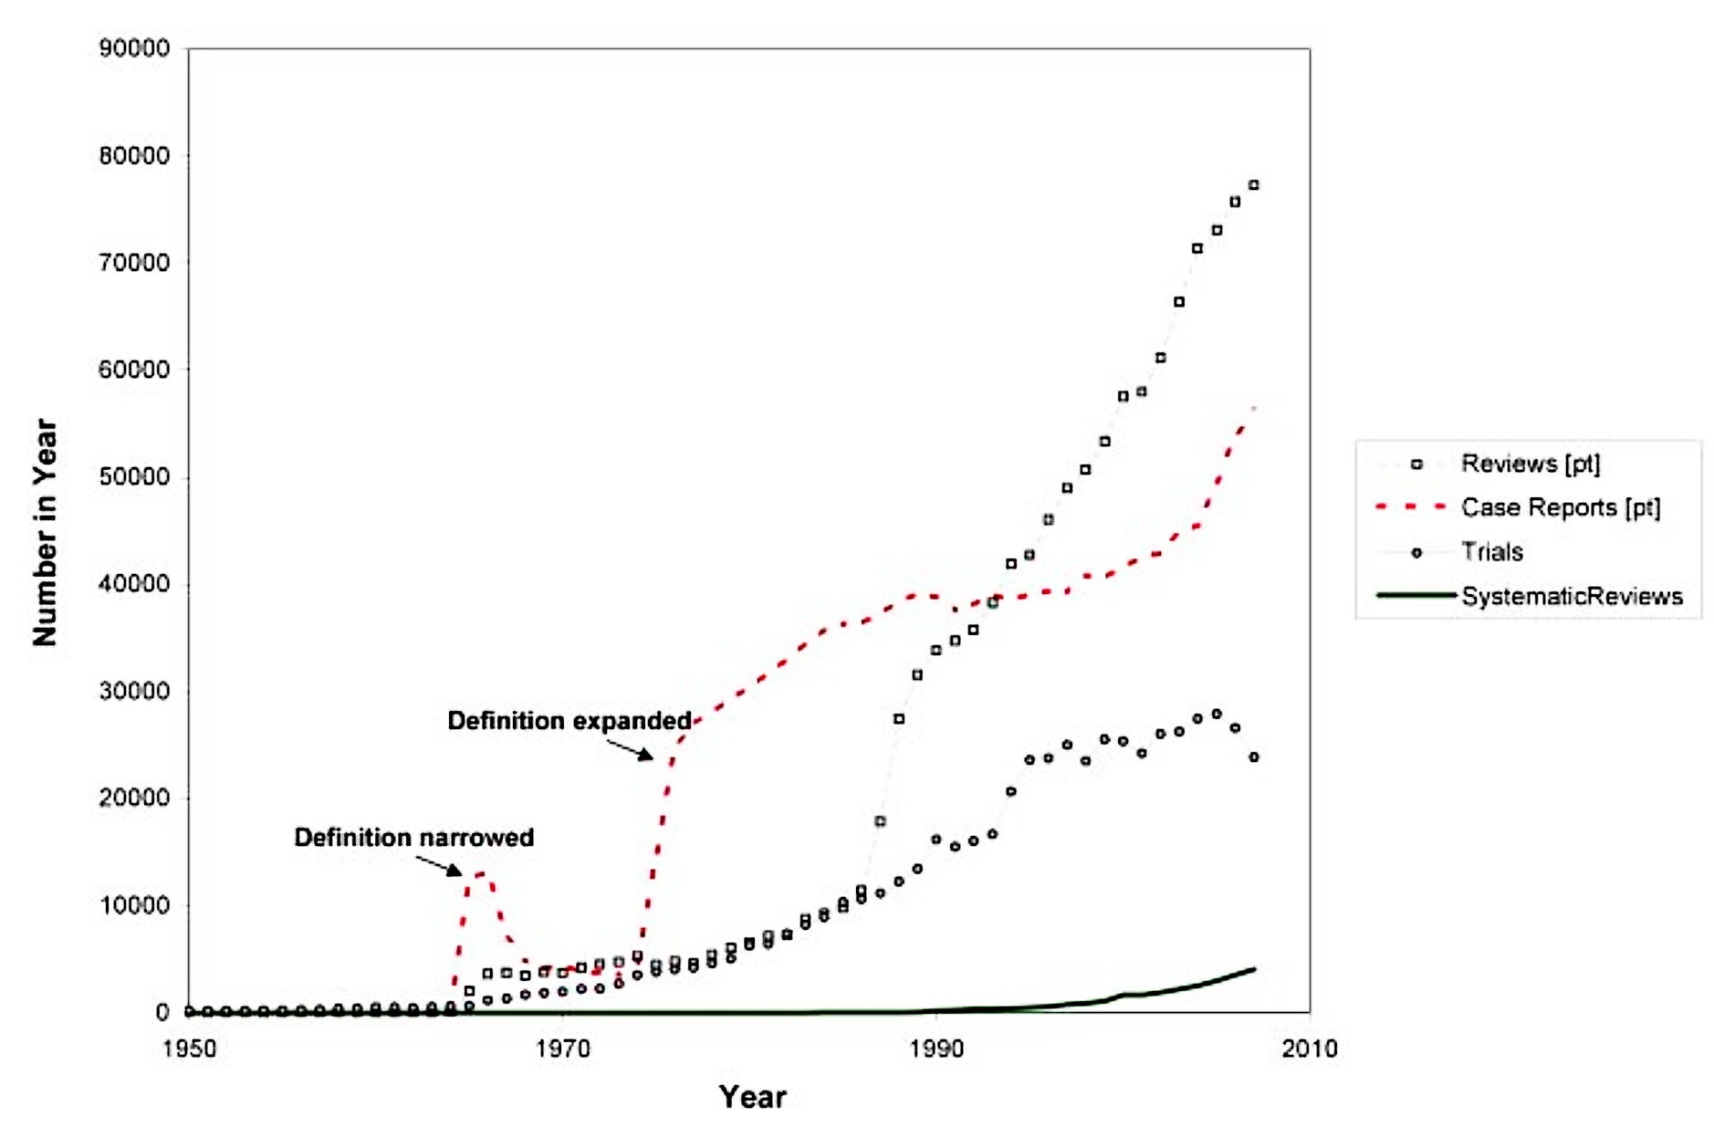
O Escândalo da Pesquisa Médica – Muitos Estudos Erram
Na era de poucas descobertas verdadeiras e muitas falsas– um problema epistemológico
Bastian H et al. PLoS Med. 2010;7(9):e1000326.

Slide 12
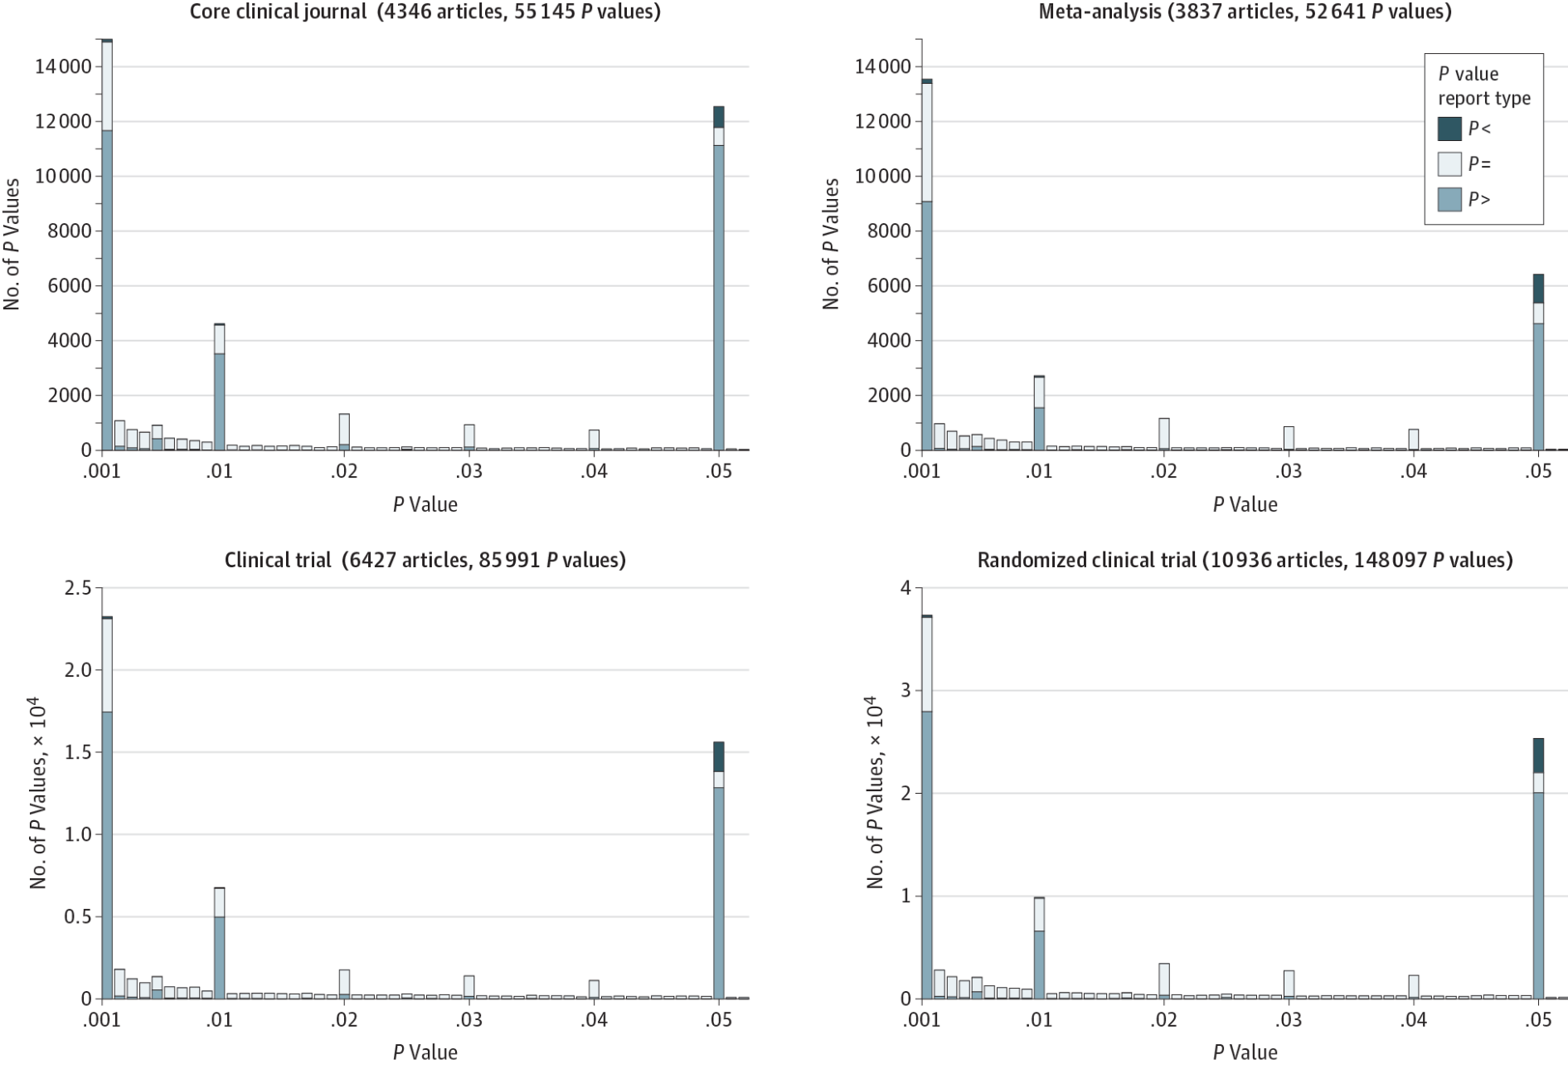
O Escândalo da Pesquisa Médica – Muitos Estudos Erram
Na era de poucas descobertas verdadeiras e muitas falsas– um problema epistemológico
Big #5
Metanalyses
Clinical trials
RCTs
Chavalarias D, Ioannidis JPA et al. JAMA. 2016. 315(11):1141:1148.

Slide 13
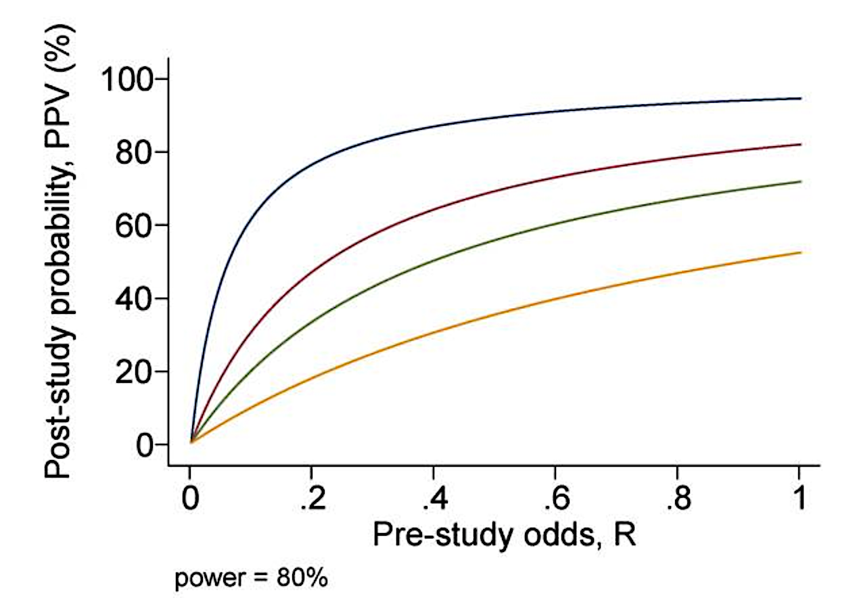
O Escândalo da Pesquisa Médica – Muitos Estudos Erram
Na era de poucas descobertas verdadeiras e muitas falsas– um problema epistemológico
Ioannidis J et al. PLoS Med. 2005;2(8):e124.

Slide 14
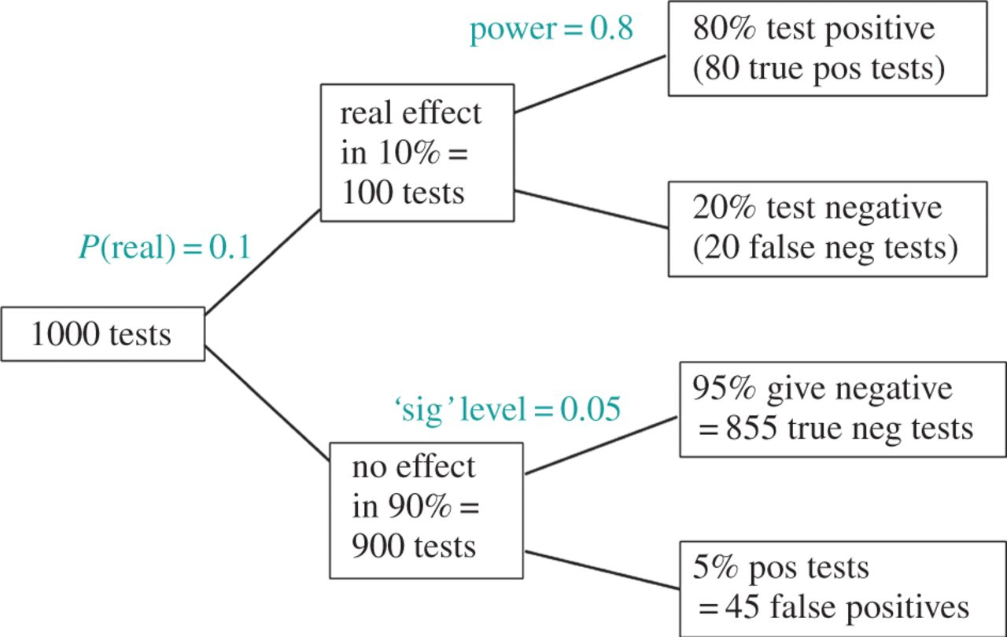
O Escândalo da Pesquisa Médica – Muitos Estudos Erram
Na era de poucas descobertas verdadeiras e muitas falsas– um problema epistemológico
FDR = 36% e não 5%
Colquhoun D. Royal Soc Open Sci. 2014;1(3):140216.

Slide 15
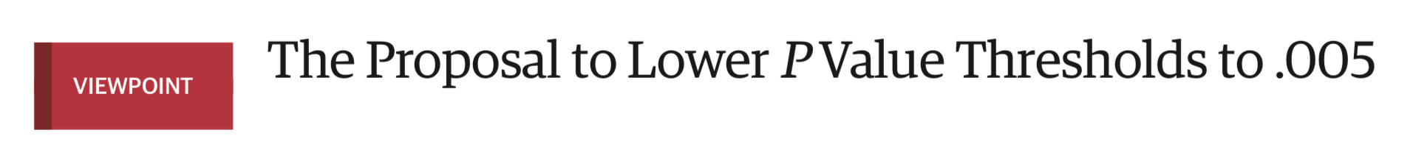
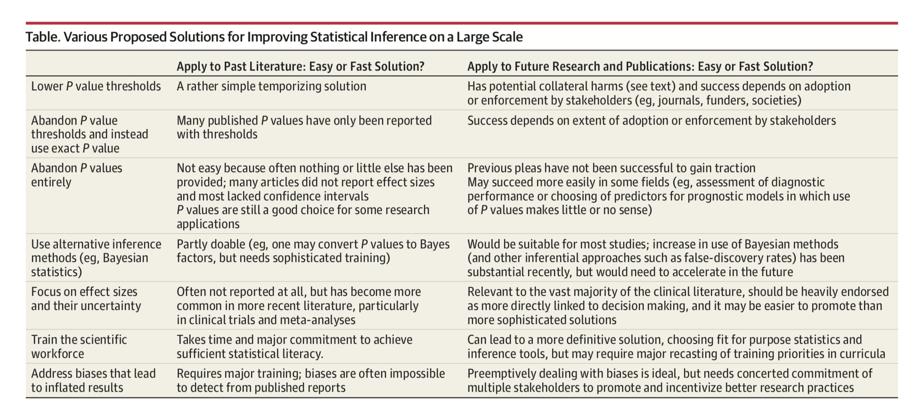
O Escândalo da Pesquisa Médica – Muitos Estudos Erram
Na era de poucas descobertas verdadeiras e muitas falsas– um problema epistemológico
Ioannidis JPA. JAMA. 2018.

Slide 16
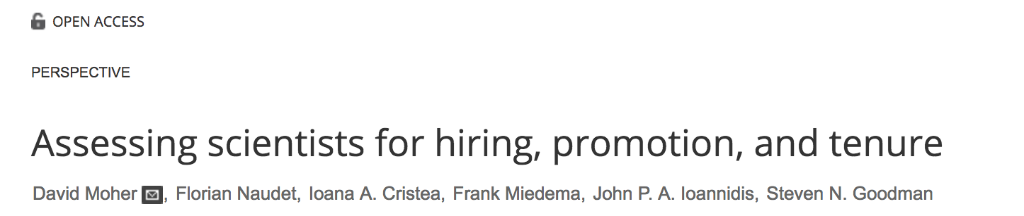
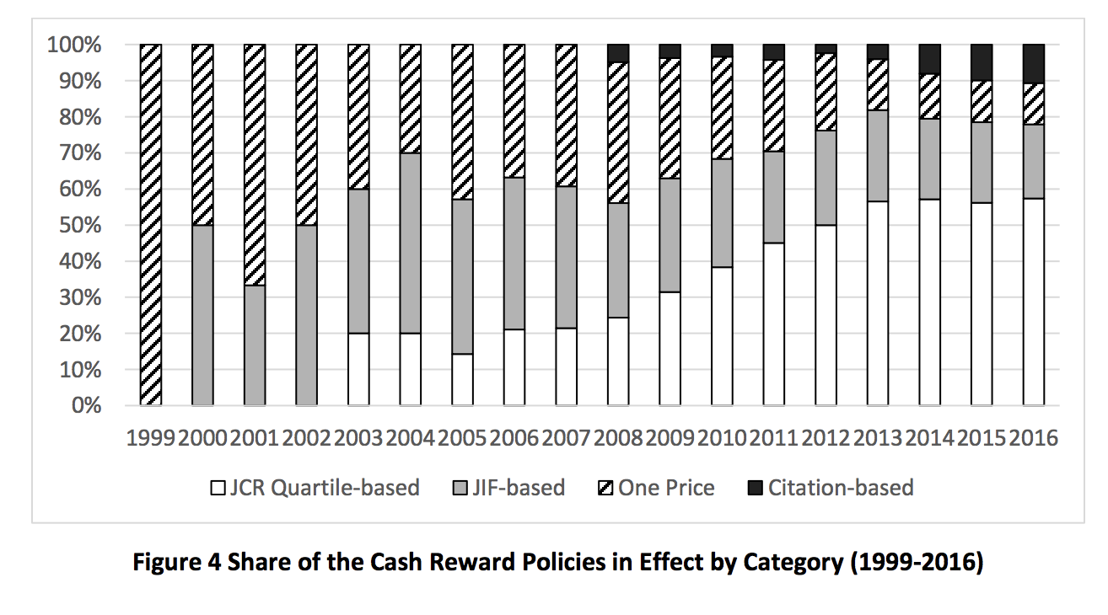
O Escândalo da Pesquisa Médica – Muitos Estudos!
Determinantes deste comportamento?
Moher D et al., PLoS Biol. 2018;
Quan et al. arXiv, 2018.
Notes:
Survey em

Slide 17
Recall de 1994
“We need less research...”
“Huge sums of money are spent annually on research that is seriously flawed through the use of inappropriate designs, unrepresentative samples, small samples, incorrect methods of analysis, and faulty interpretation.”
“Why are errors so common? Put simply, much poor research arises because researchers feel compelled for career reasons to carry out research that they are ill equipped to perform, and nobody stops them.
Regardless of whether a doctor intends to pursue a career in research, he or she is usually expected to carry out some research with the aim of publishing several papers. The length of a list of publications is a dubious indicator of ability to do good research; its relevance to the ability to be a good doctor is even more obscure.”
Altman DG. BMJ. 1994;308(6924):283-284.

Slide 18
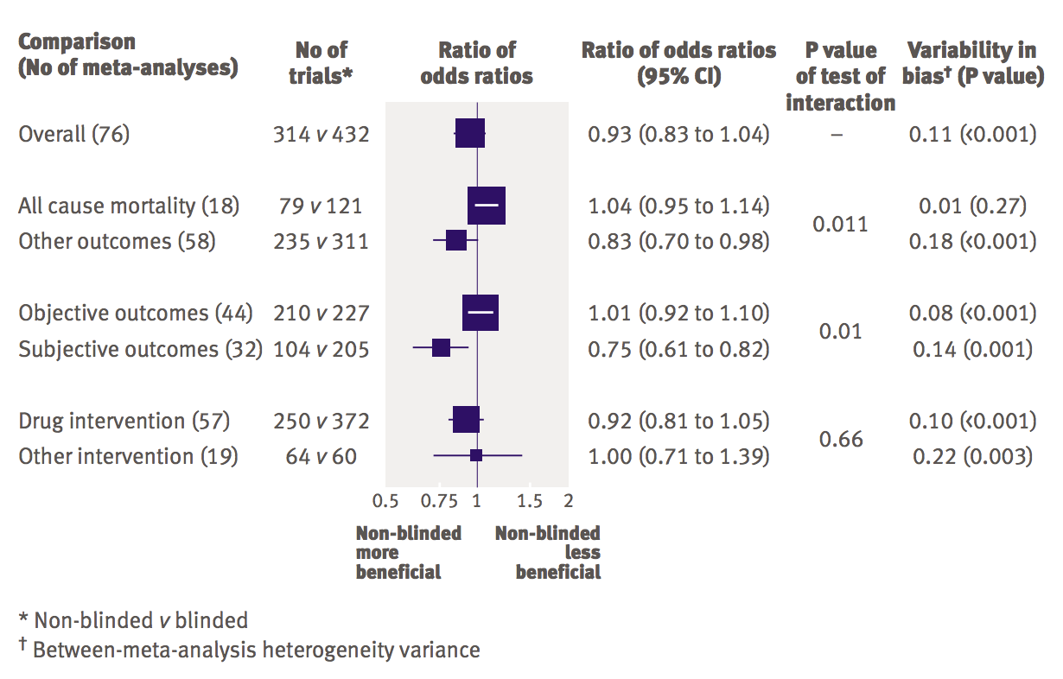
O Escândalo da Pesquisa Médica – Os Estudos Tem Baixa Qualidade
A baixa qualidade afeta as estimativas de efeito e as conclusões dos estudos
Wood L et al. BMJ. 2008;336:601.

Slide 19
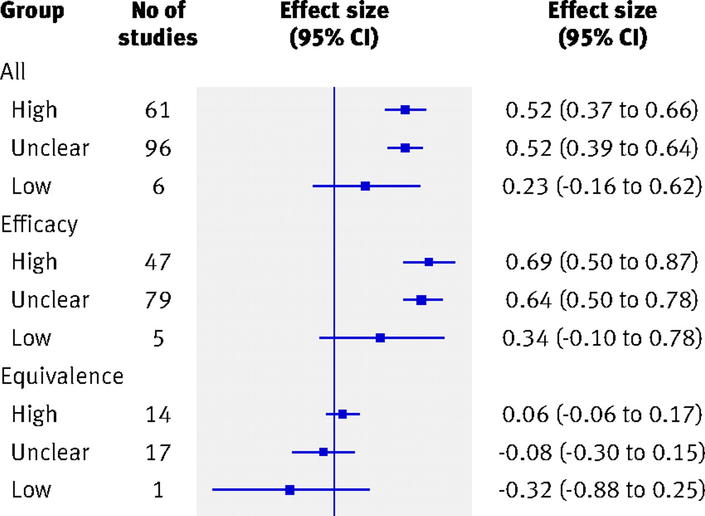
O Escândalo da Pesquisa Médica – Os Estudos Tem Baixa Qualidade
Por vezes indefinível
Hartling L et al. BMJ. 2009;339:b4012.
Notes:
Ensaios clínicos tem baixa (ou indefinível) qualidade metodológica

Slide 20
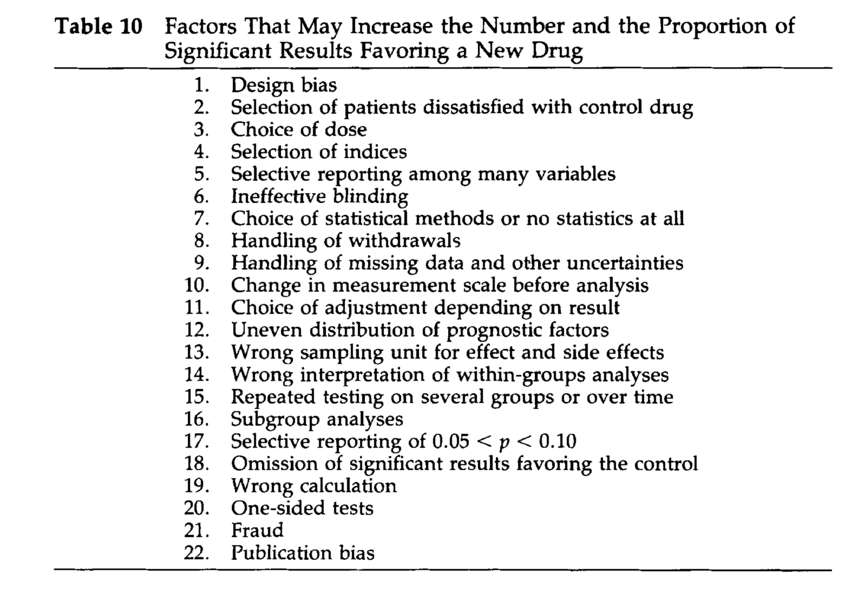
O Escândalo da Pesquisa Médica – Os Estudos Tem Baixa Qualidade
Com muito impacto sobre a tomada de decisão
Goetzsche P. Trials . Controlled Clinical Trials. 1989;10(1):31-56.
Notes:
Evidência empírica (Peter Goetzche) de 196 trials duplo-cego com fármaco. Estas são as conclusões

Slide 21
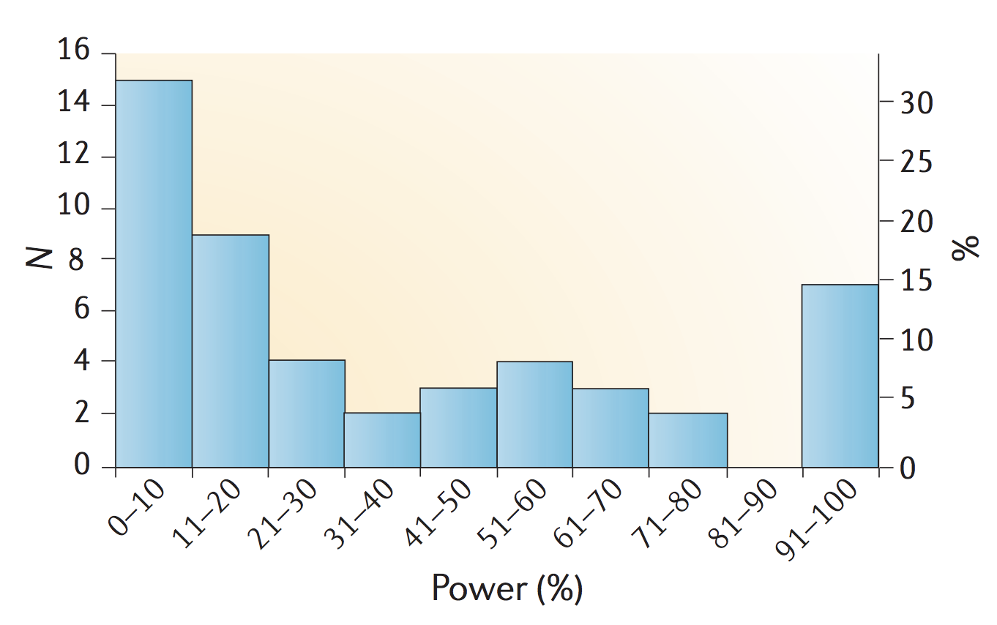
O Escândalo da Pesquisa Médica – Os Estudos Tem Baixa Qualidade
Com baixo poder amostral
Button KS, Ioannidis JPA et al. Nature Rev Neurosc. 2013:365.

Slide 22
O Escândalo da Pesquisa Médica – Os Estudos Tem Baixa Qualidade
Revisões sistemáticas com metanálise não escapam
Helal L et al. 2018 (em revisão).

Slide 23
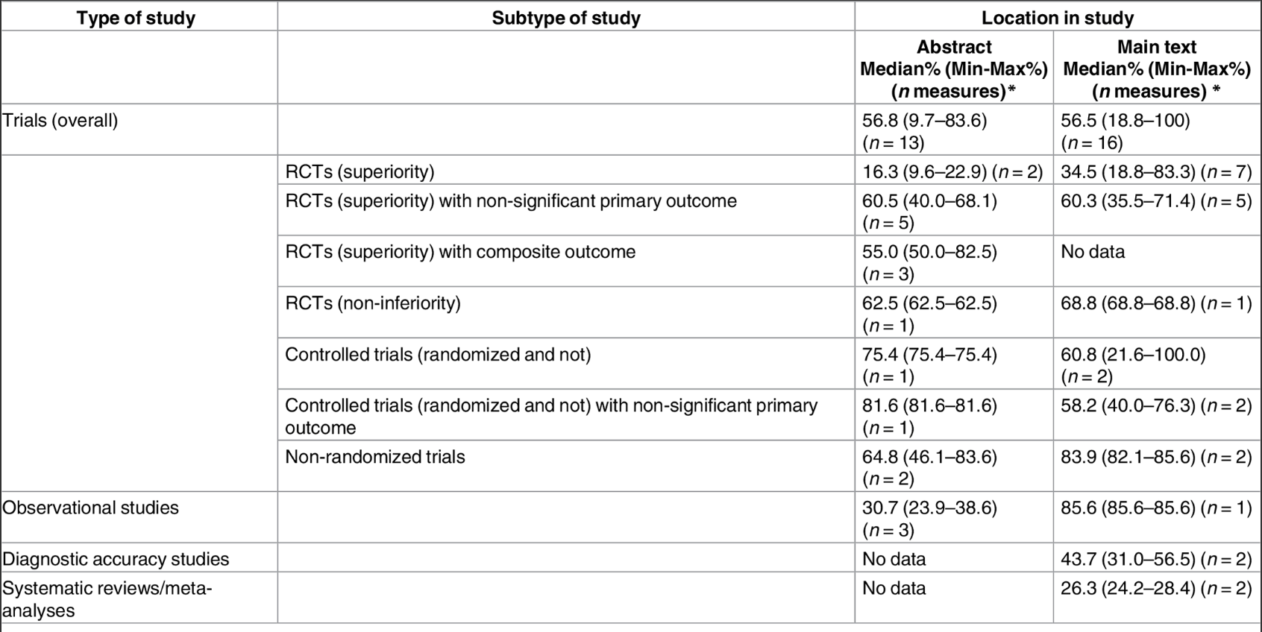
O Escândalo da Pesquisa Médica – Os Estudos Tem Baixa Qualidade
Autores concluem erroneamente com base em seus dados
Bero LA et al. PLoS Biol. 2017; 15(9):e2002173.

Slide 24
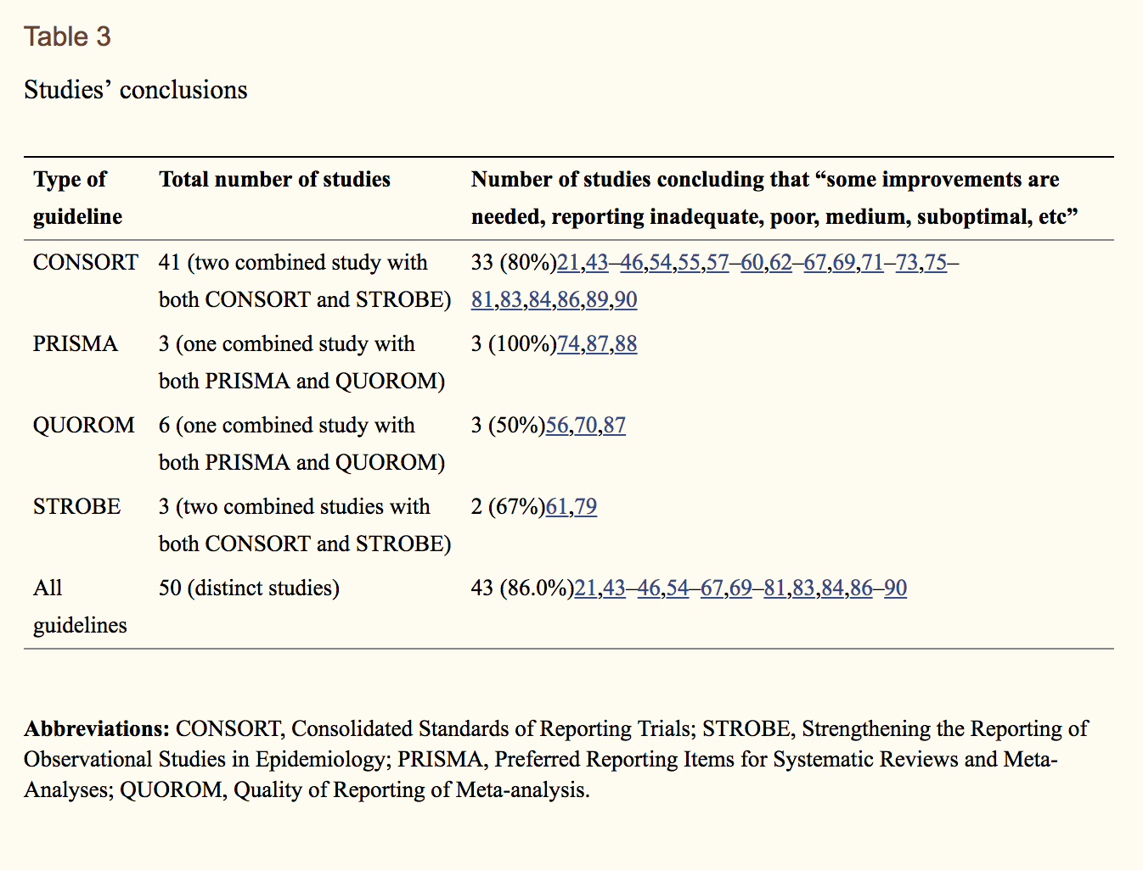
O Escândalo da Pesquisa Médica – Os Estudos Tem Baixa Qualidade
Autores relatam mal seus experimentos
Saaman Z et al. J Multidiscip Healthc. 2013;6:169-178.

Slide 25
Recall de 1994
“We need better research...”
“What, then, should we think about researchers who use the wrong techniques (either wilfully or in ignorance), use the right techniques wrongly, misinterpret their results, report their results selectively, cite the literature selectively, and draw unjustified conclusions?”
Altman DG. BMJ. 1994;308(6924):283-284.

Slide 26
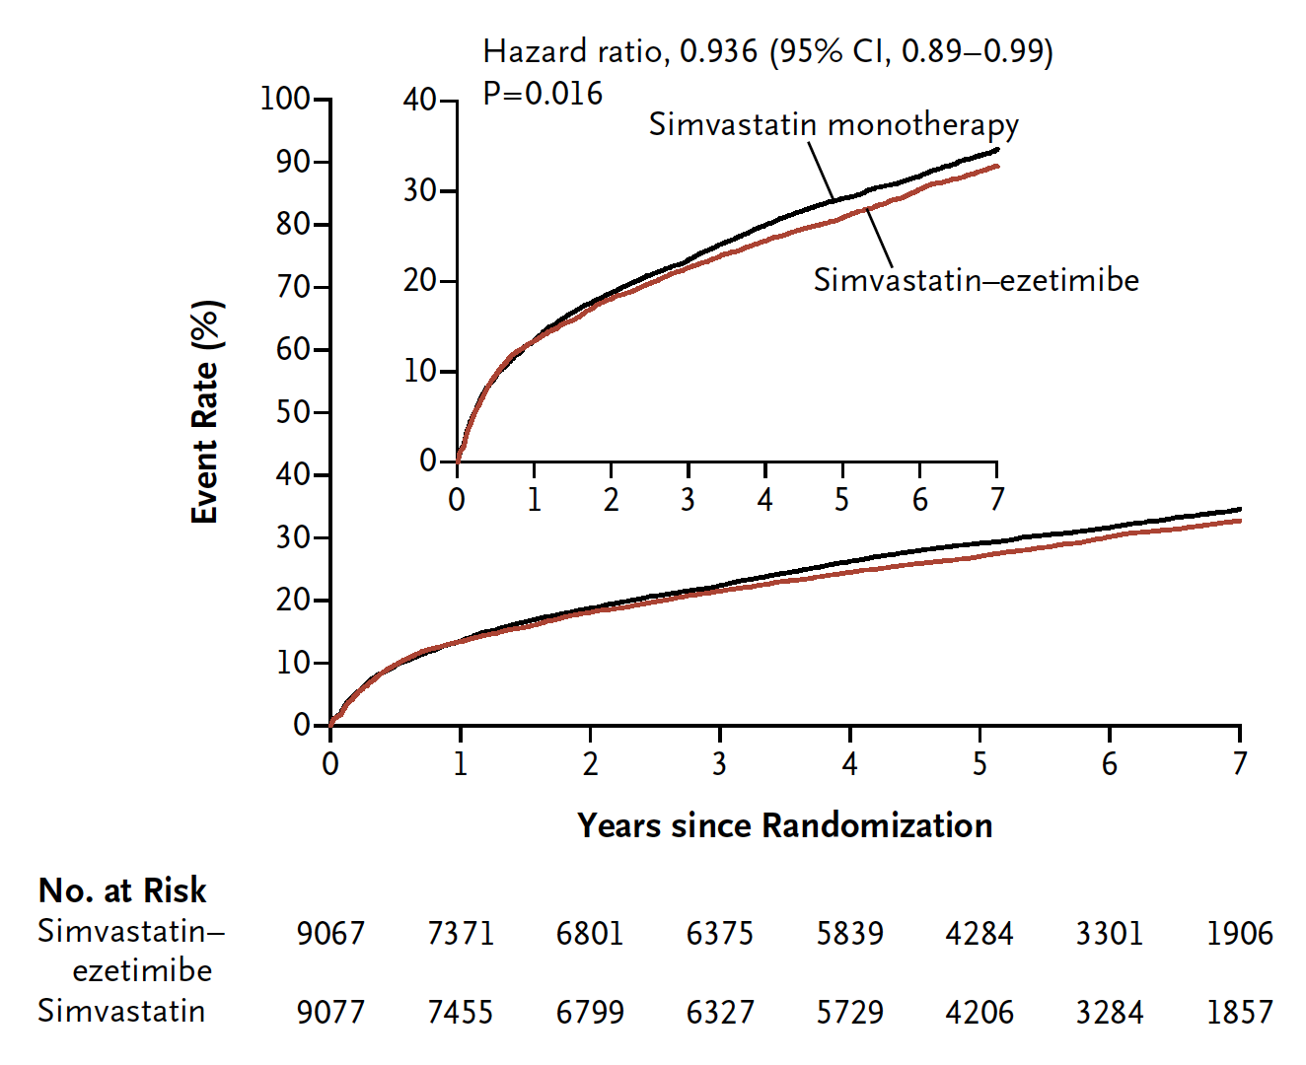
O Escândalo da Pesquisa Médica – Ética revisitada
É hora de ir além.
Cannon CP et al (IMPROVE-IT Group). N Engl J Med. 2015;372(25):2387-97.
Notes:
Arrolou mais de 18 mil pacientes hospitalizados nos últimos 10 dias por SCA – STEMI or N-STEMI; angina instável; exclusão problemática do ponto de vista pragmático: pacientes em terapia com estatina de potência superior a sinva 40mg/dia; terapia: 40mg sinvastatina ou 40mg+10mg (ezetimiba); intensificações de segurança (dobrar a dose de estatina) previstas em ambos os grupos (LDL-C maior que 80 mg/dL em duas medidas seguidas de LDL-C); 5 emendas no protocolo; previsão de encerramento precoce por benefício; Follow up médio de 7 anos. Funding: Merck.

Slide 27
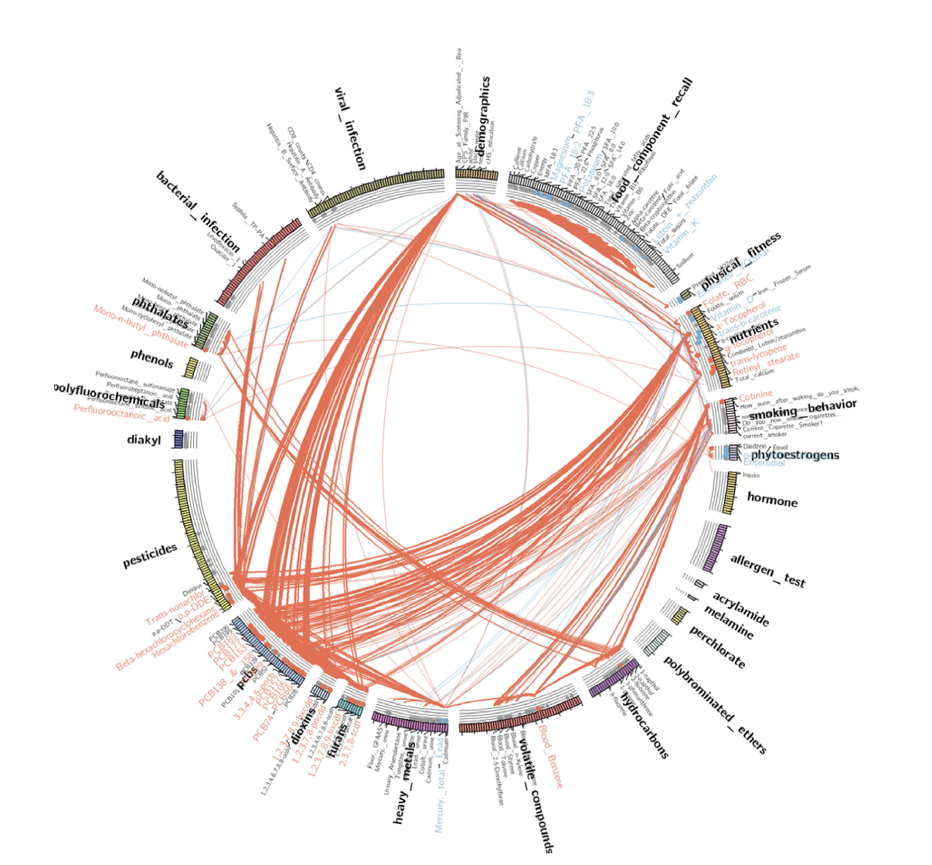
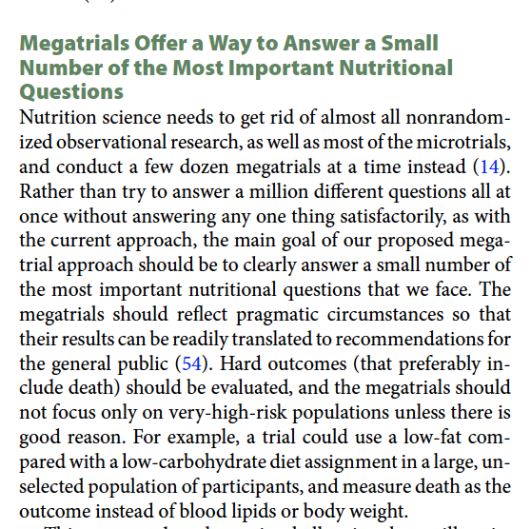
O Escândalo da Pesquisa Médica – Ética revisitada
É hora de ir além.
Trepanowsky J & Ioannidis JPA. Adv Nutr. 2018;9:367-377.
Notes:
Contradições Ioannidis – propõe um megatrial talvez anti-ético do ponto de vista do tamanho de efeito a ser perseguido.

Slide 28
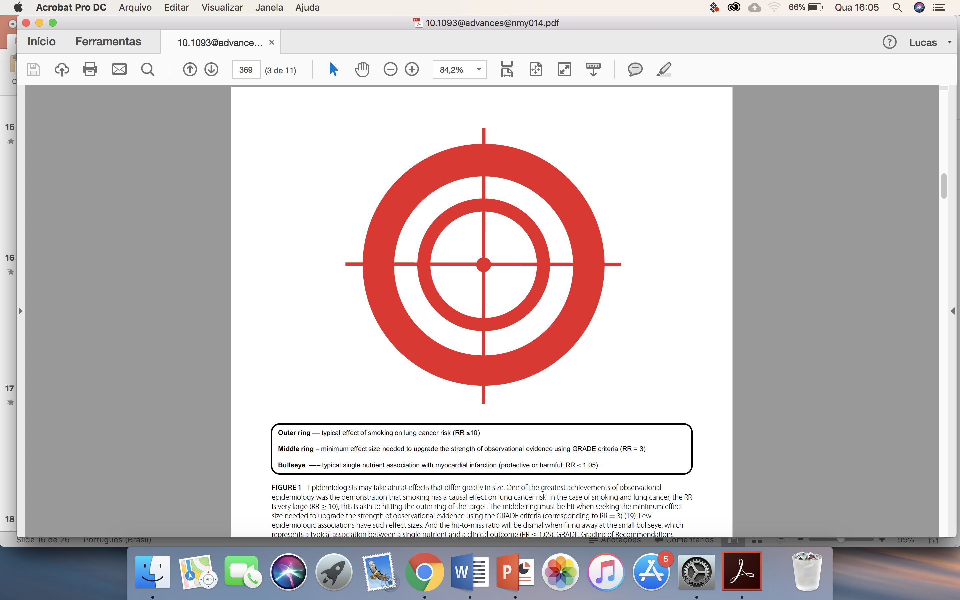
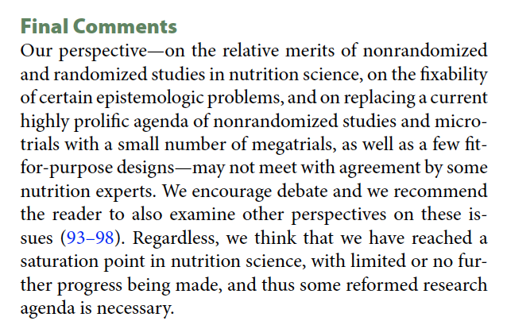
O Escândalo da Pesquisa Médica – Ética revisitada
É hora de ir além.
Trepanowsky J & Ioannidis JPA. Adv Nutr. 2018;9:367-377.
Notes:
Arrolou mais de 18 mil pacientes hospitalizados nos últimos 10 dias por SCA – STEMI or N-STEMI; angina instável; exclusão problemática do ponto de vista pragmático: pacientes em terapia com estatina de potência superior a sinva 40mg/dia; terapia: 40mg sinvastatina ou 40mg+10mg (ezetimiba); intensificações de segurança (dobrar a dose de estatina) previstas em ambos os grupos (LDL-C maior que 80 mg/dL em duas medidas seguidas de LDL-C); 5 emendas no protocolo; previsão de encerramento precoce por benefício; Follow up médio de 7 anos. Funding: Merck.

Slide 29
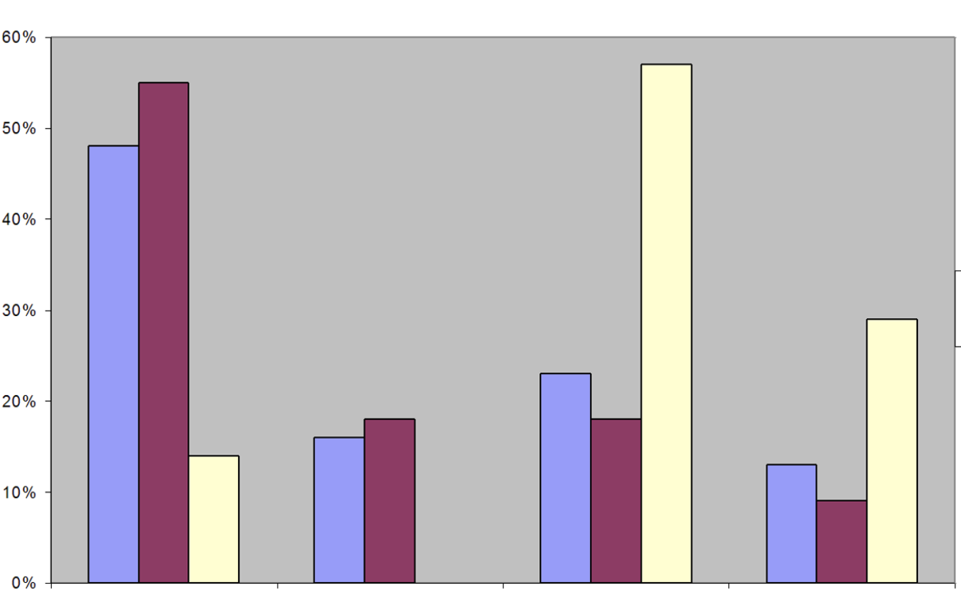
O Escândalo da Pesquisa Médica – Ética revisitada
É hora de ir além.
2000 burden
1990 burden
RCT
Perel P et al. PLoS One. 2008;3(2):e1696.
Notes:
NIH funding, burden of disease, subfinanciamento de algumas áreas.

Slide 30
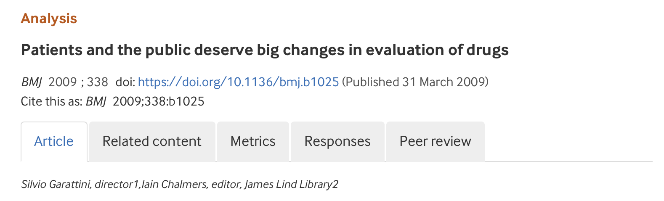
O Escândalo da Pesquisa Médica – Ética revisitada
É hora de ir além.
Estimativa de que 85% das pesquisas financiadas por verba publica tenham sido desnecessárias
Garattini S & Chalmers I. BMJ. 2009;338:b1025.
Notes:
Trials encerrado precocemente por benefício; benefícios modestos; alocação de recurso do contribuinte.

Slide 31
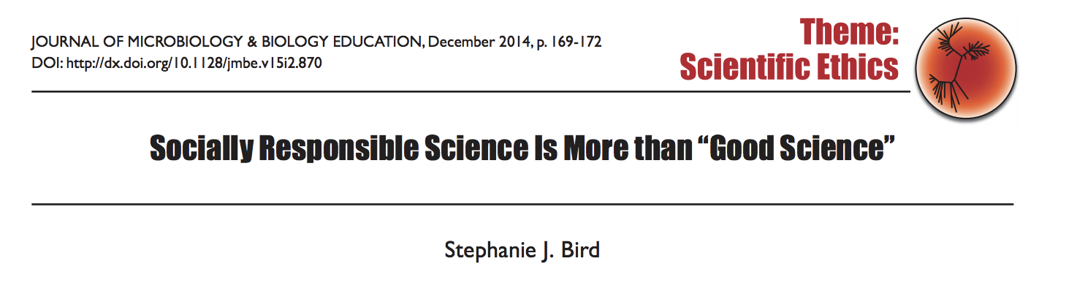
O Escândalo da Pesquisa Médica – Ética revisitada
É hora de ir além.
Cientistas aprendem cedo que pesquisa ética é somente aquela que não oferece dano ao paciente.
Desconsideram o uso de recurso público, as expectativas da sociedade, as expectativas dos pacientes e care-providers.
Bird SJ. J Microbiol Biol Educ. 2014;169-172.

Slide 32
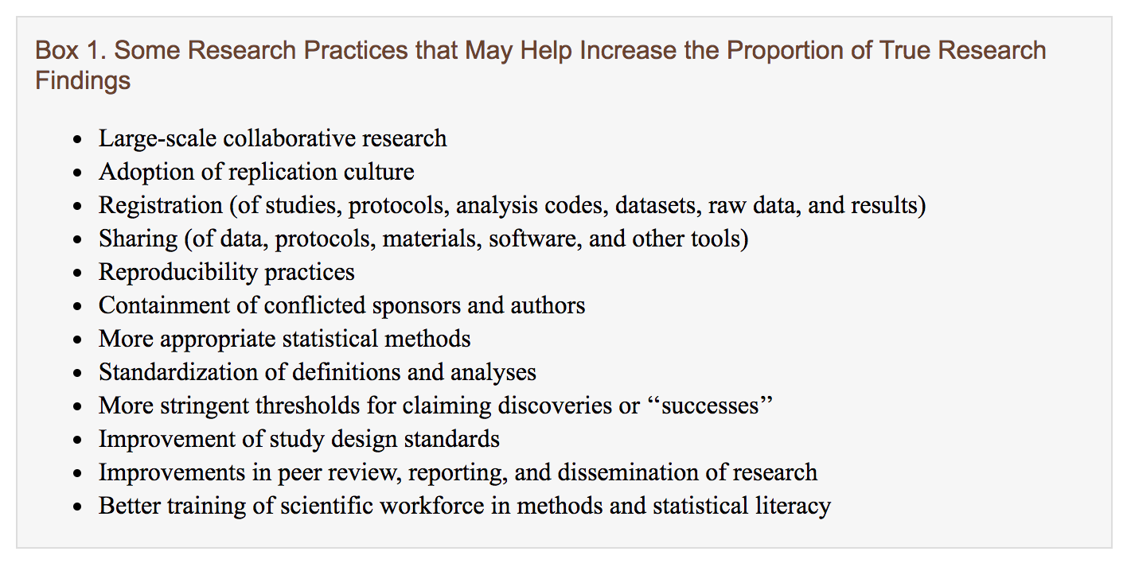
O Escândalo da Pesquisa Médica
Como melhora-la (Ioannidis’s rules)
Ioannidis JPA. PLoS Med. 2014.

Slide 33
O Escândalo da Pesquisa Médica
Como melhora-la (sob a ótica de um jovem e atrevido pesquisador)
Box 2. Algumas Práticas Complementares que Trarão (potencialmente) Benefícios à Pesquisa Médica
Considerar o corpo de evidência a priori (Bayesian priors)
Perseguir tamanhos de efeitos clinicamente relevantes
Perseguir desfechos clinicamente relevantes - para os care-providers ou para o paciente
Fazer jus ao recurso financeiro empregado – do contribuinte ou privado
Fazer jus ao recurso humano e logístico empregado – ocupação de locais divididos; alocação do tempo dos pesquisadores
Fazer jus ao paciente – o bem mais precioso da pesquisa médica

Slide 34
Recall de 1994
“And we need research done for the right reasons...”
“What, then, should we think about researchers who use the wrong techniques (either wilfully or in ignorance), use the right techniques wrongly, misinterpret their results, report their results selectively, cite the literature selectively, and draw unjustified conclusions?”
Altman DG. BMJ. 1994;308(6924):283-284.

Slide 35





O Legado Direto de Doug Altman
Qualidade de relato e risco de viés

Slide 36
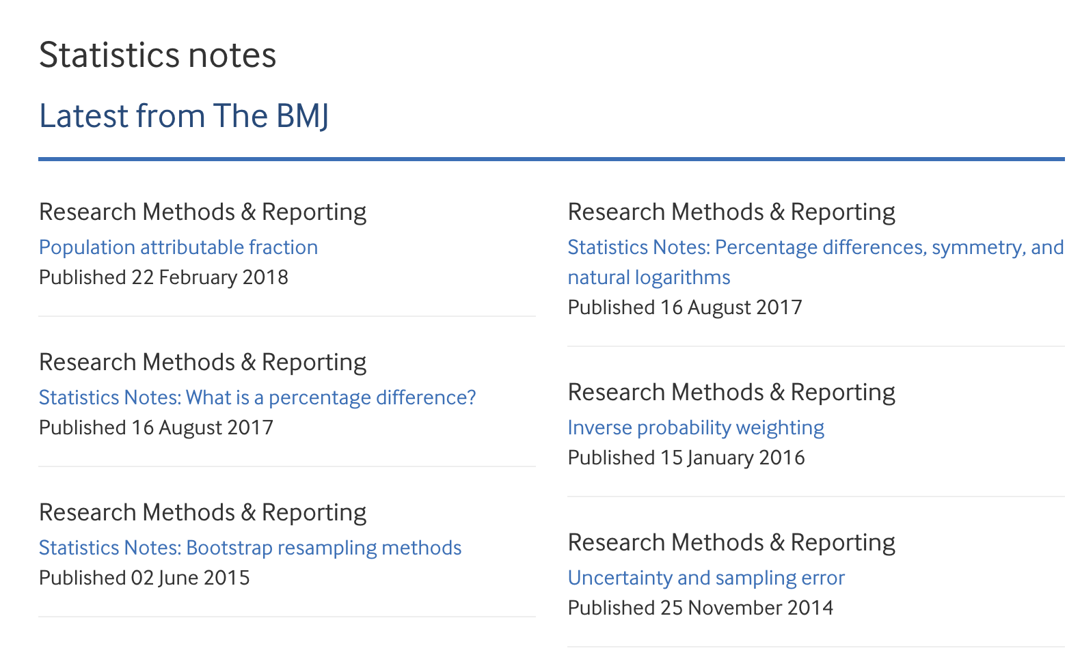
O Legado Direto de Doug Altman
Educação científica
bit.ly/dougaltman

Slide 37
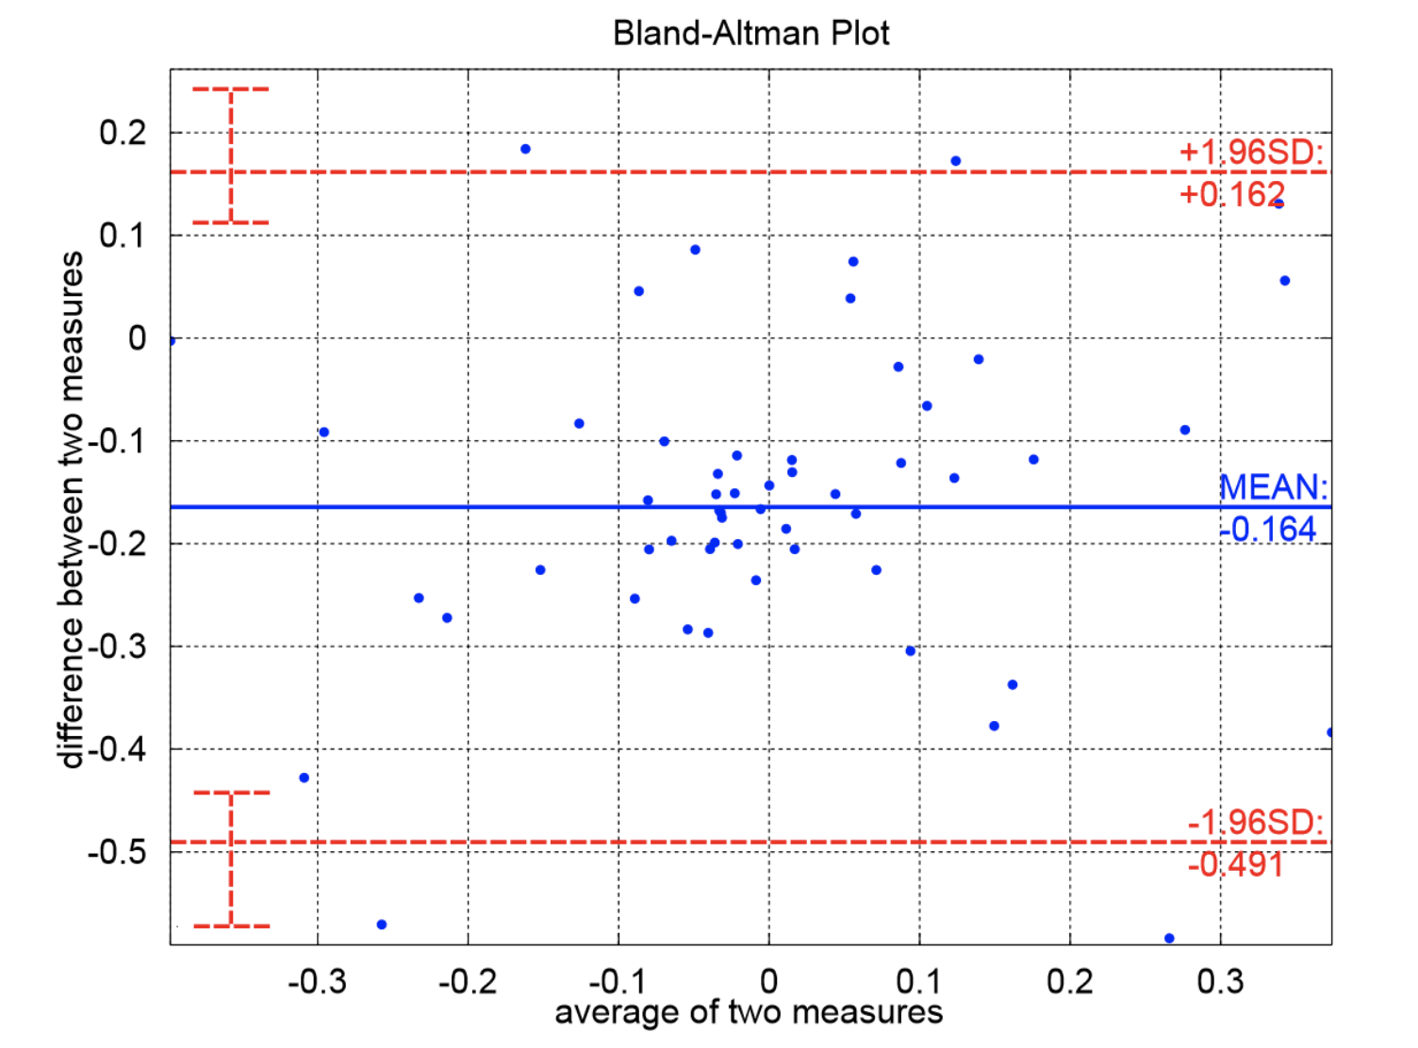
O Legado Direto de Doug Altman
Bland & Altman Plot
Bland M & Altman DG. Lancet. 1986;1(8476):307-310.

Slide 38
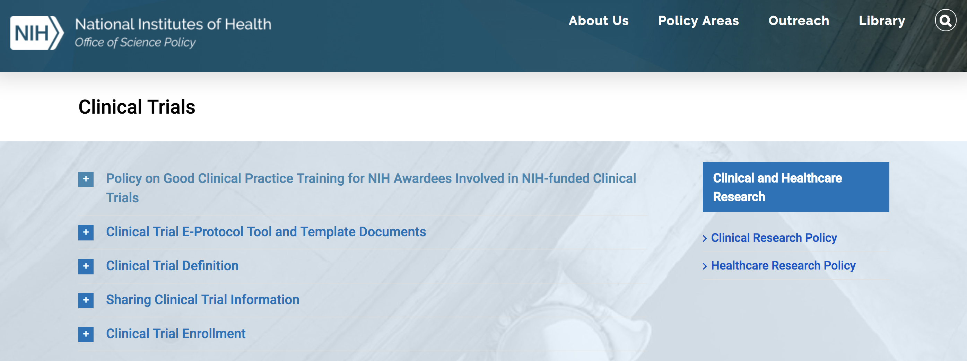

O Legado Intangível de Doug Altman
Ações institucionais
NIH, 2018; ICMJE, 2017.

Slide 39
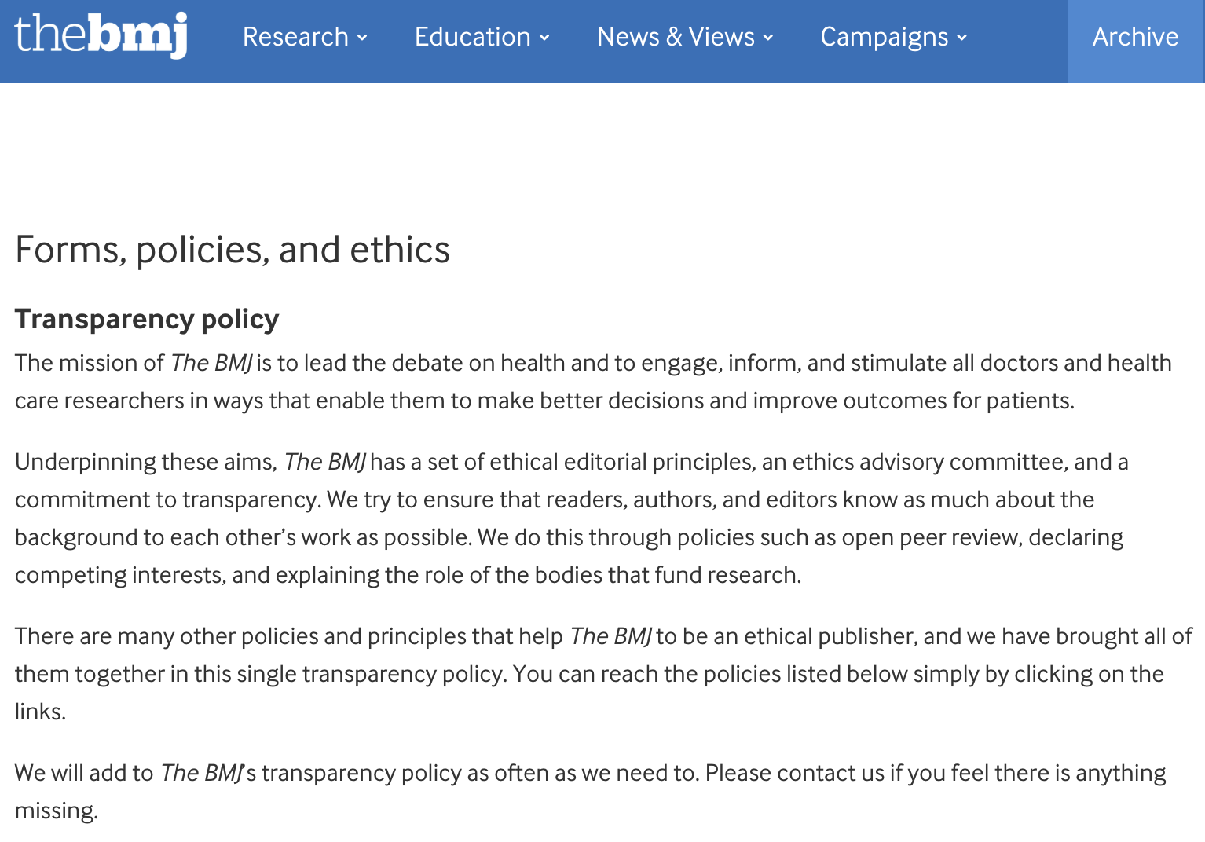
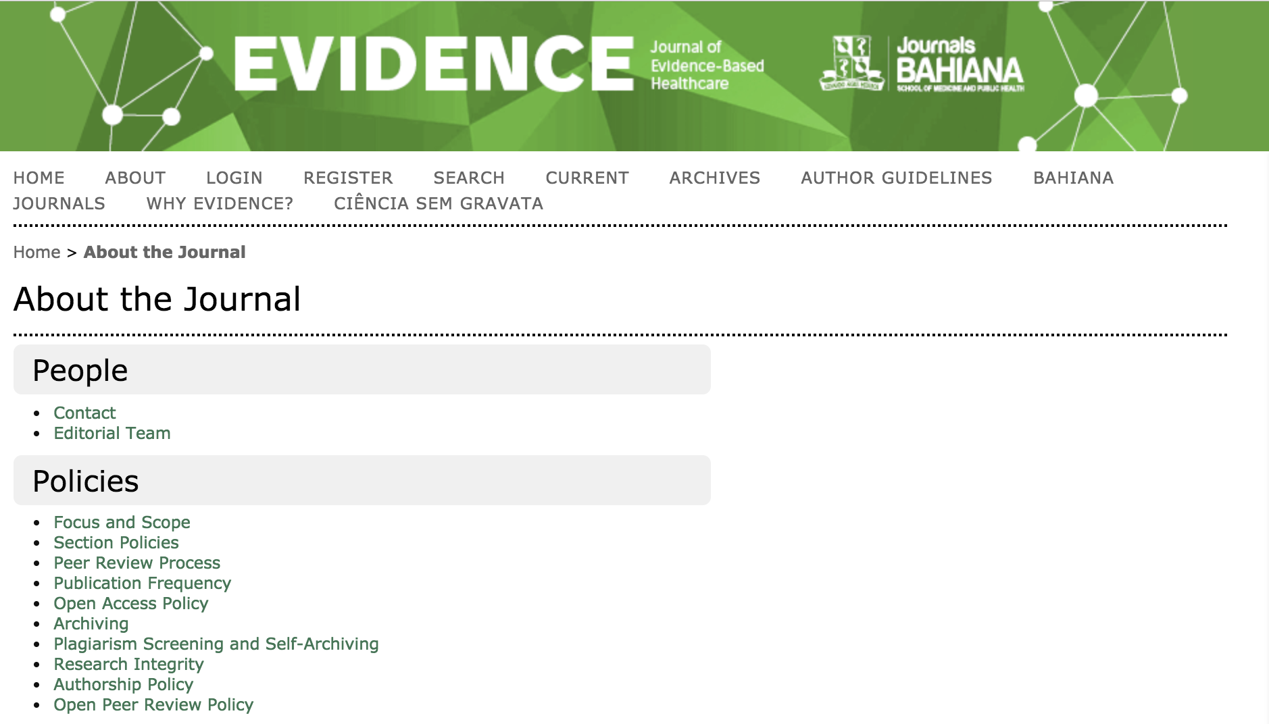
O Legado Intangível de Doug Altman
Endossamento por periódicos

Slide 40
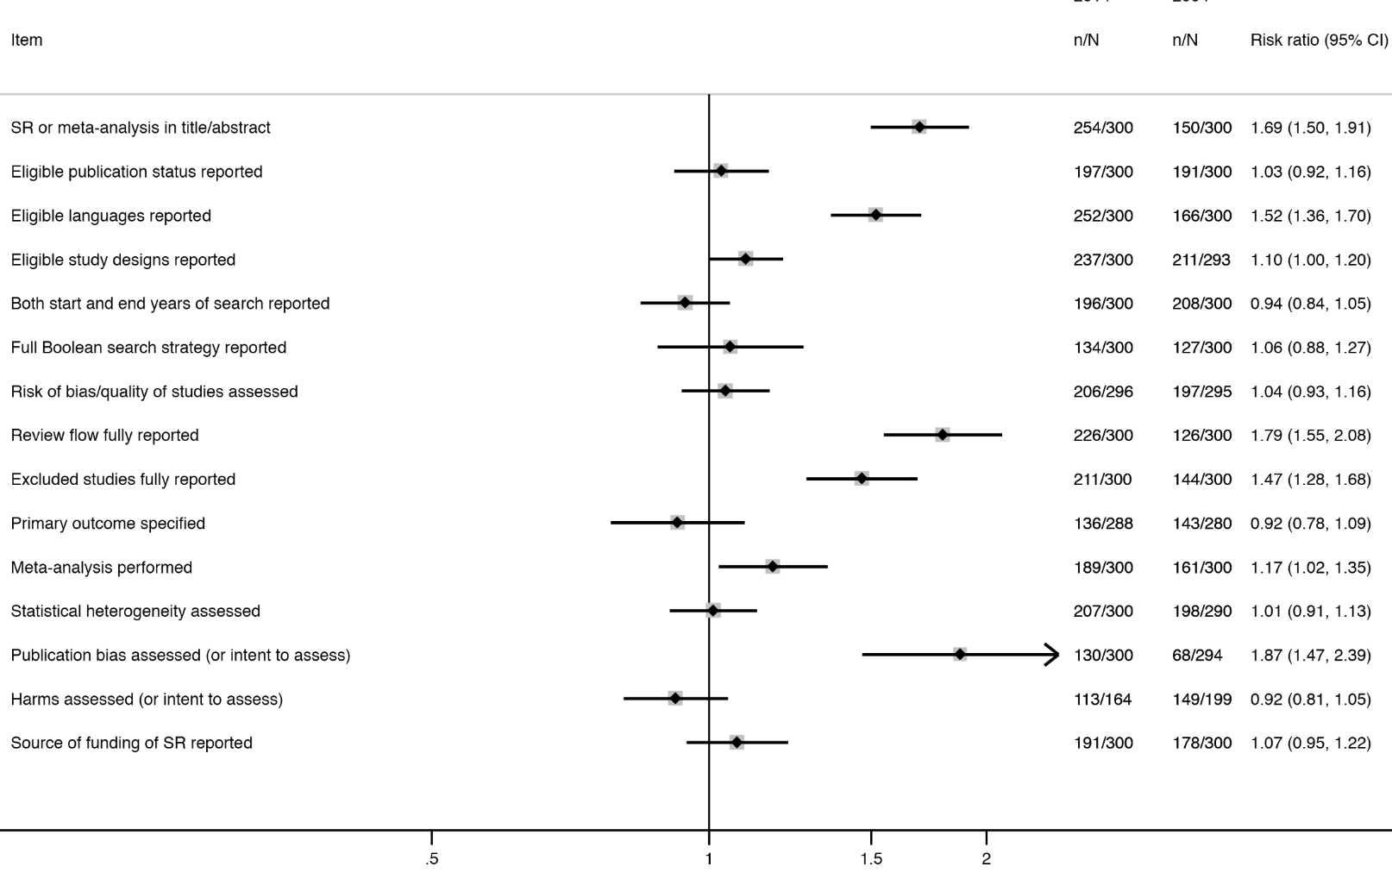
O Legado Intangível de Doug Altman
Sensibilidade acadêmica às ações
2004
2014
Page MJ et al. PLoS Med. 2016.

Slide 41
Reconhecimento
Andreia Biolo
Anderson Donelli
Andrew Mills
Beatriz Schaan
Bruno Follmer
Carisi Polanczyk
Cíntia Botton
Clara Pereira
Chris Shay
David Moher
Daniel Umpierre
Eneida Rabelo
Eurico Wilhelm
Filipe Ferrari
Flávio Fuchs
Gabriela Teló
Guilherme Artioli
Leila Beltrami Moreira
Lucas Porto Santos
Luis Claudio Lemos Correia
Luis Eduardo Paim Rohde
Luis Fernando Junior
Luis Fernando Deresz
Marlos Domingues
Matthew J Page
Patrícia Bock
Ricardo Stein
Ruy Silveira Moraes
Sandra Fuchs
Sheila Garcia

Slide 42
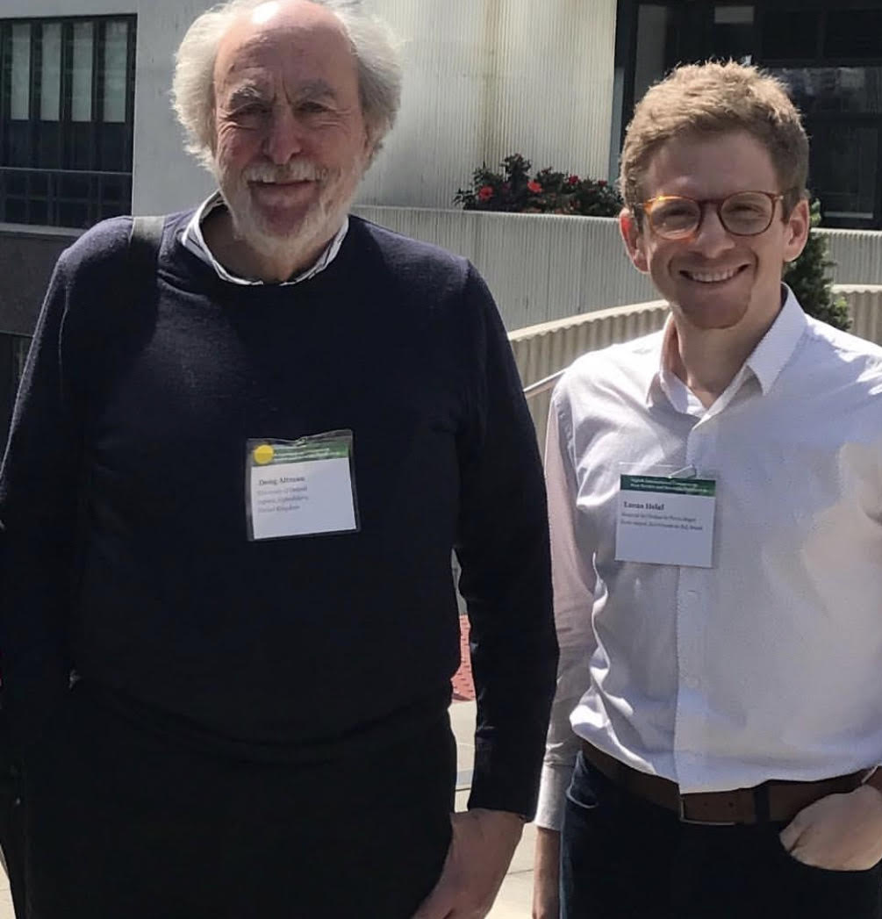
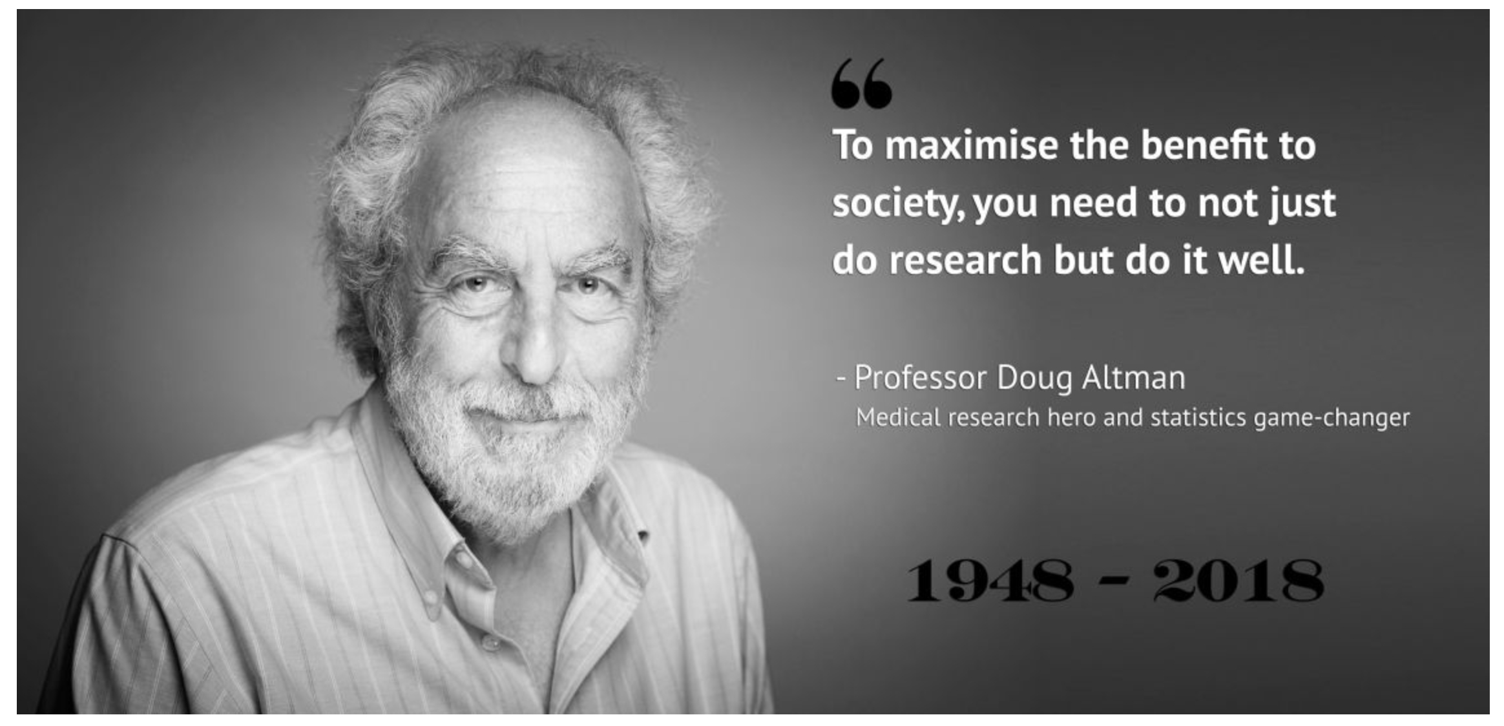
Reconhecimento

Slide 43
Universidade Federal do Rio Grande do Sul
Faculdade de Medicina
Programa de Pós-Graduação em Cardiologia e Ciências Cardiovasculares
Hospital de Clinicas de Porto Alegre
The Scandal of the Poor Medical Research
As percepções de um jovem pesquisador sobre a atualidade e o legado de Douglas Altman
Lucas Helal
www.github.com/lhelal
osf.io/6xzyf
lucas.helal@ufrgs.br
@lucashelal_
www.pursuingbetterscience.org

